Slide 1

HĐTN 1
Chủ đề 7:
Gia đình em
Tuần 25

Slide 2



Slide 3

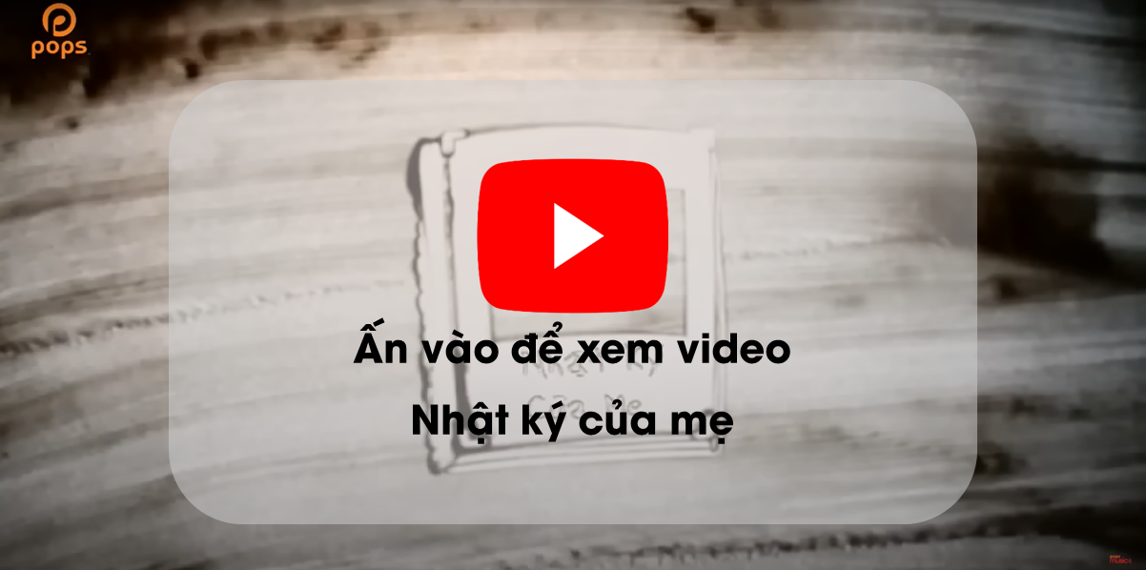

Slide 4


Slide 5


Phát động hội diễn chào mừng ngày Quốc tế Phụ nữ 8 – 3

Slide 6


Slide 7

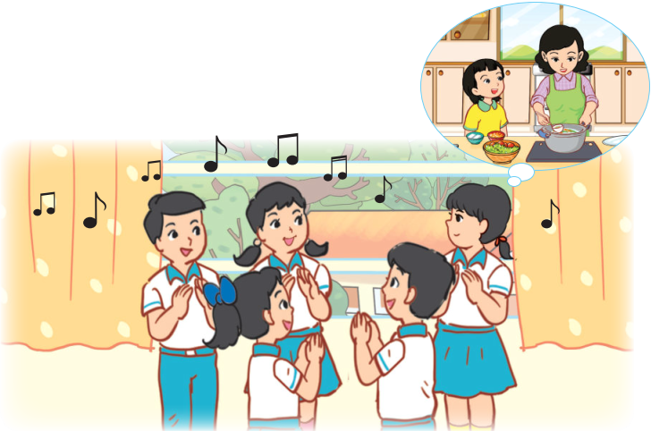

Hoạt động 1: Cùng nhau hát
Cả lớp cùng nghe và hát theo bài hát Bàn tay mẹ,
sau đó cùng thảo luận nhóm trả lời câu hỏi:
+ Bàn tay mẹ đã làm những gì để chăm sóc, yêu thương con?
+ Em đã làm gì để thể hiện
tình yêu với mẹ?

Slide 8
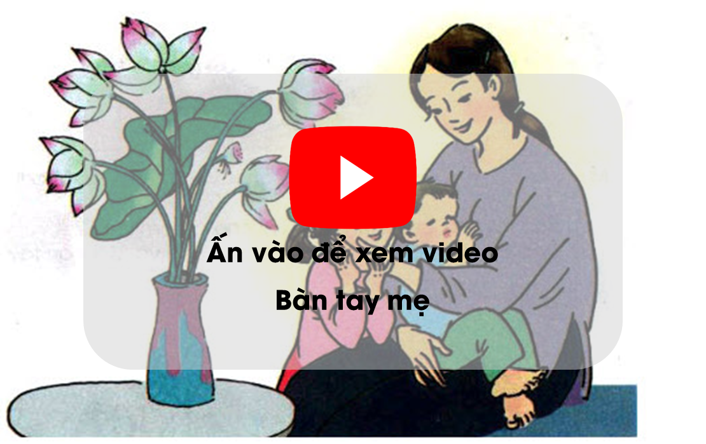
Cùng nghe bài hát “Bàn tay mẹ”

Slide 9


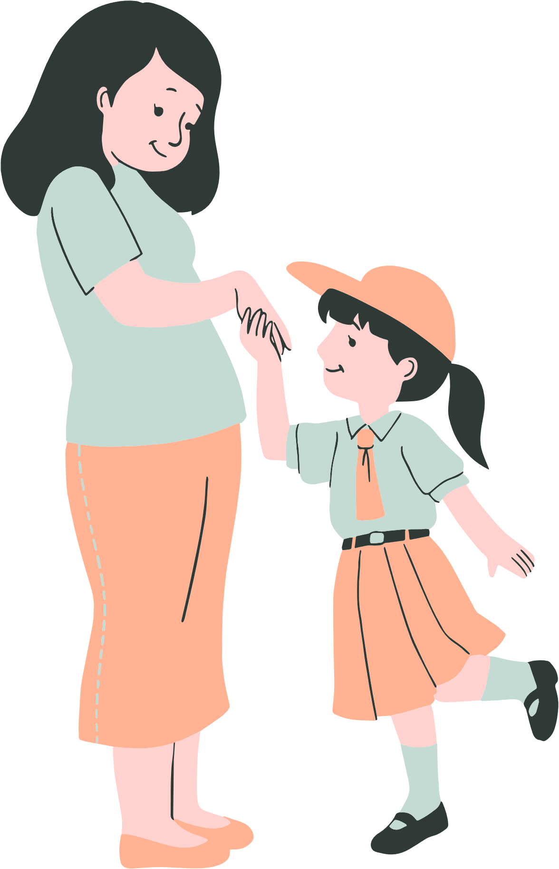
KẾT LUẬN
Mẹ là người đã sinh ra và chăm sóc em hằng ngày, nuôi dưỡng em khôn lớn.
Các em hãy thể hiện sự yêu thương dành cho mẹ bằng những hành động thể hiện sự quan tâm, chăm sóc phù hợp với
khả năng của mình.

Slide 10
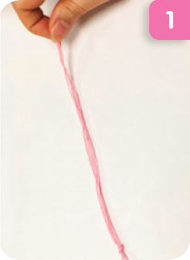
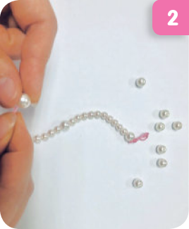
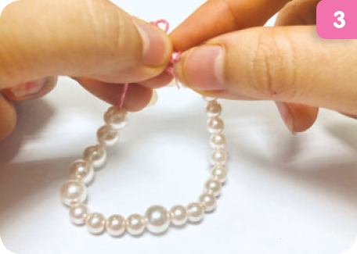
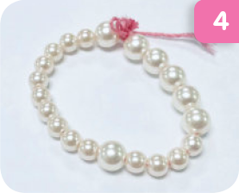

Hoạt động 2: Quan sát và thực hành làm
chiếc vòng yêu thương tặng mẹ
  Các em hãy quan sát hình ảnh SGK, tr.63 để nắm được các bước làm chiếc vòng yêu thương.

Slide 11
Các bước làm chiếc vòng yêu thương
Bước 1
Bước 2
Buộc một nút thắt ở một đầu sợi dây.
Lần lượt chọn các hạt vòng theo màu sắc mình thích và xuyên vào sợi dây.

Slide 12
Các bước làm chiếc vòng yêu thương
Bước 3
Bước 4
Khi đã xuyên đủ số hạt để ướm vừa cổ tay mẹ (khoảng 16cm) thì cầm hai đầu sợi dây buộc
nút lại với nhau.
Dùng kéo cắt đi phần dây thừa ra (nếu có).

Slide 13



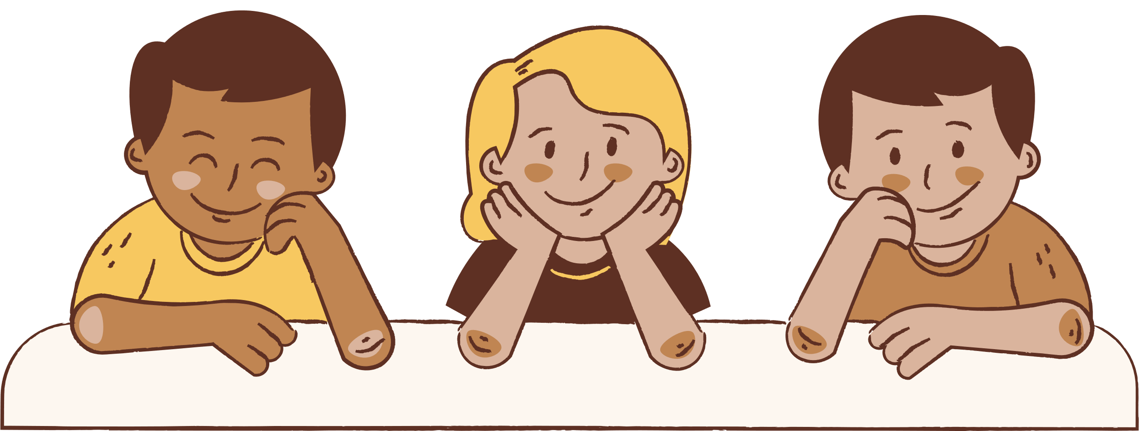
HOẠT ĐỘNG NHÓM
Sau khi nghe hướng dẫn, cả lớp chia thành các nhóm (4 – 6 HS) làm vòng và chia sẻ trước lớp:
Tại sao bạn lại chọn các hạt
màu sắc như thế này?
Khi làm vòng, bạn thấy khó nhất
là bước nào?
Khi tặng chiếc vòng này cho mẹ, bạn sẽ nói với mẹ điều gì?

Slide 14
KẾT LUẬN
Bằng sự khéo léo của mình, các em có thể
tự làm ra những món quà để tặng mẹ.
Đó có thể là những bức tranh tự vẽ, những chiếc vòng tự làm. Hãy dành những món quà đó dành tặng mẹ và nói với mẹ những lời
yêu thương nhất để thể hiện tình cảm của
các em.

Slide 15


Slide 16

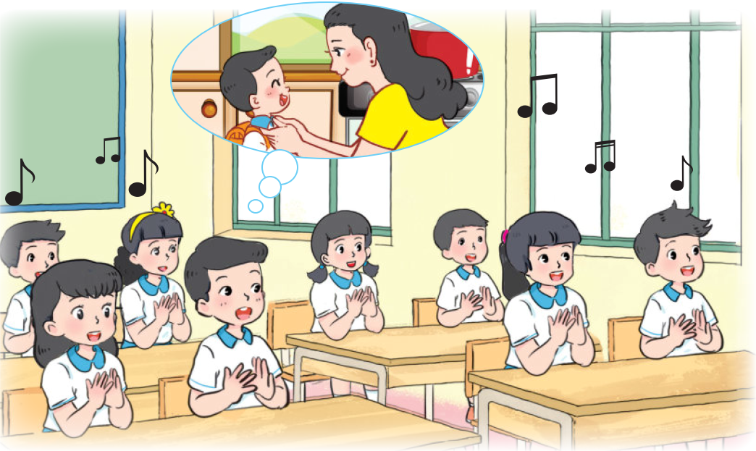
Hát về bà và mẹ

Slide 17
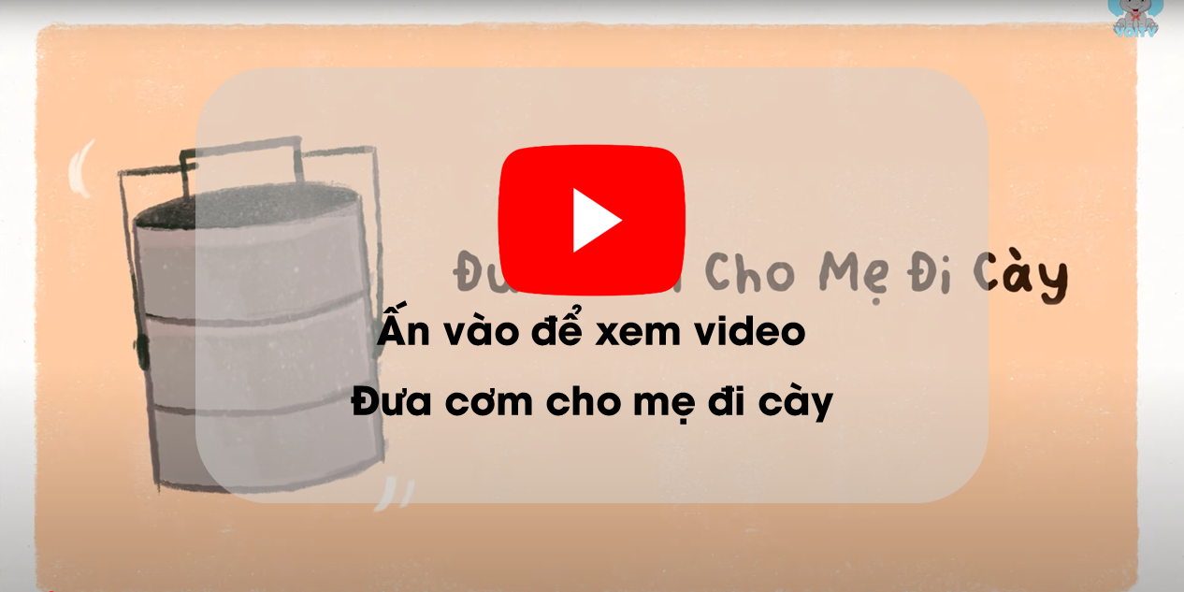

Slide 18

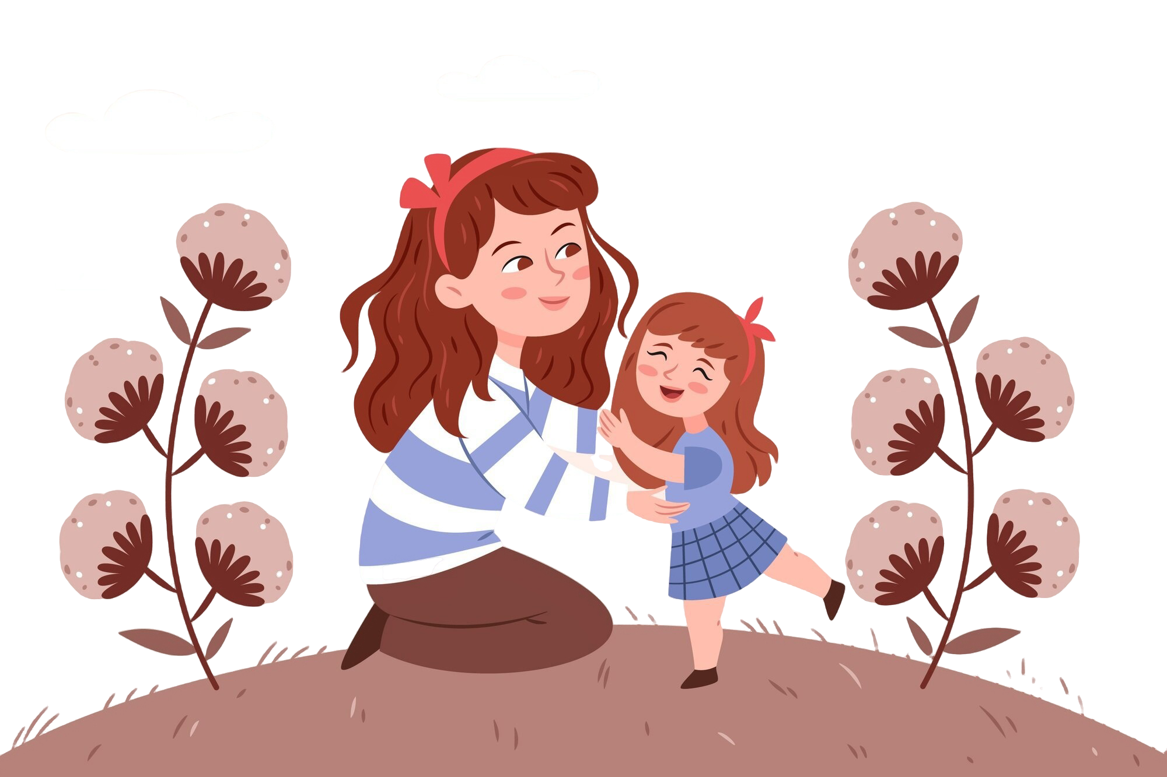
HƯỚNG DẪN VỀ NHÀ
Ôn tập lại kiến thức đã học trong chủ đề này.
Chuẩn bị nội dung bài học Tuần 26.

Slide 19

Notes:
https://www.youtube.com/@hoc1biet10

Slide 20


